Slide 1

擘画乡村宏图：产业生态乡风筑基
汇报人：简然
小组成员：杜珍妮 许琳淳周钰宜 胡可 林佳莹 简然

Slide 2

  产业兴旺：夯实乡村振兴经济基础
  生态宜居：构建美丽乡村生活环境
  乡风文明：培育新时代乡村文化风尚
目录
contents

Slide 3

01
产业兴旺：夯实乡村振兴经济基础
乡村振兴的核心在于提高农民收入，这不仅需要产业升级，还需打通生产、流通、销售全链条，并通过政策保障与资源整合实现可持续发展。

Slide 4
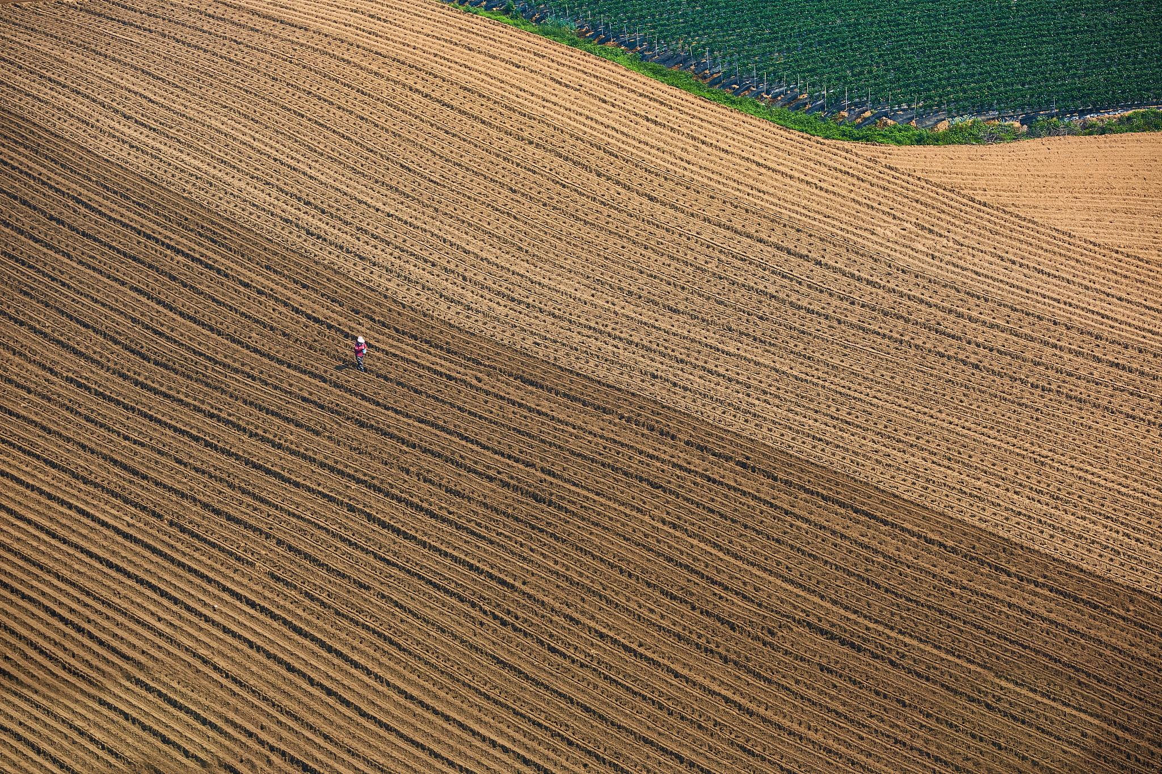
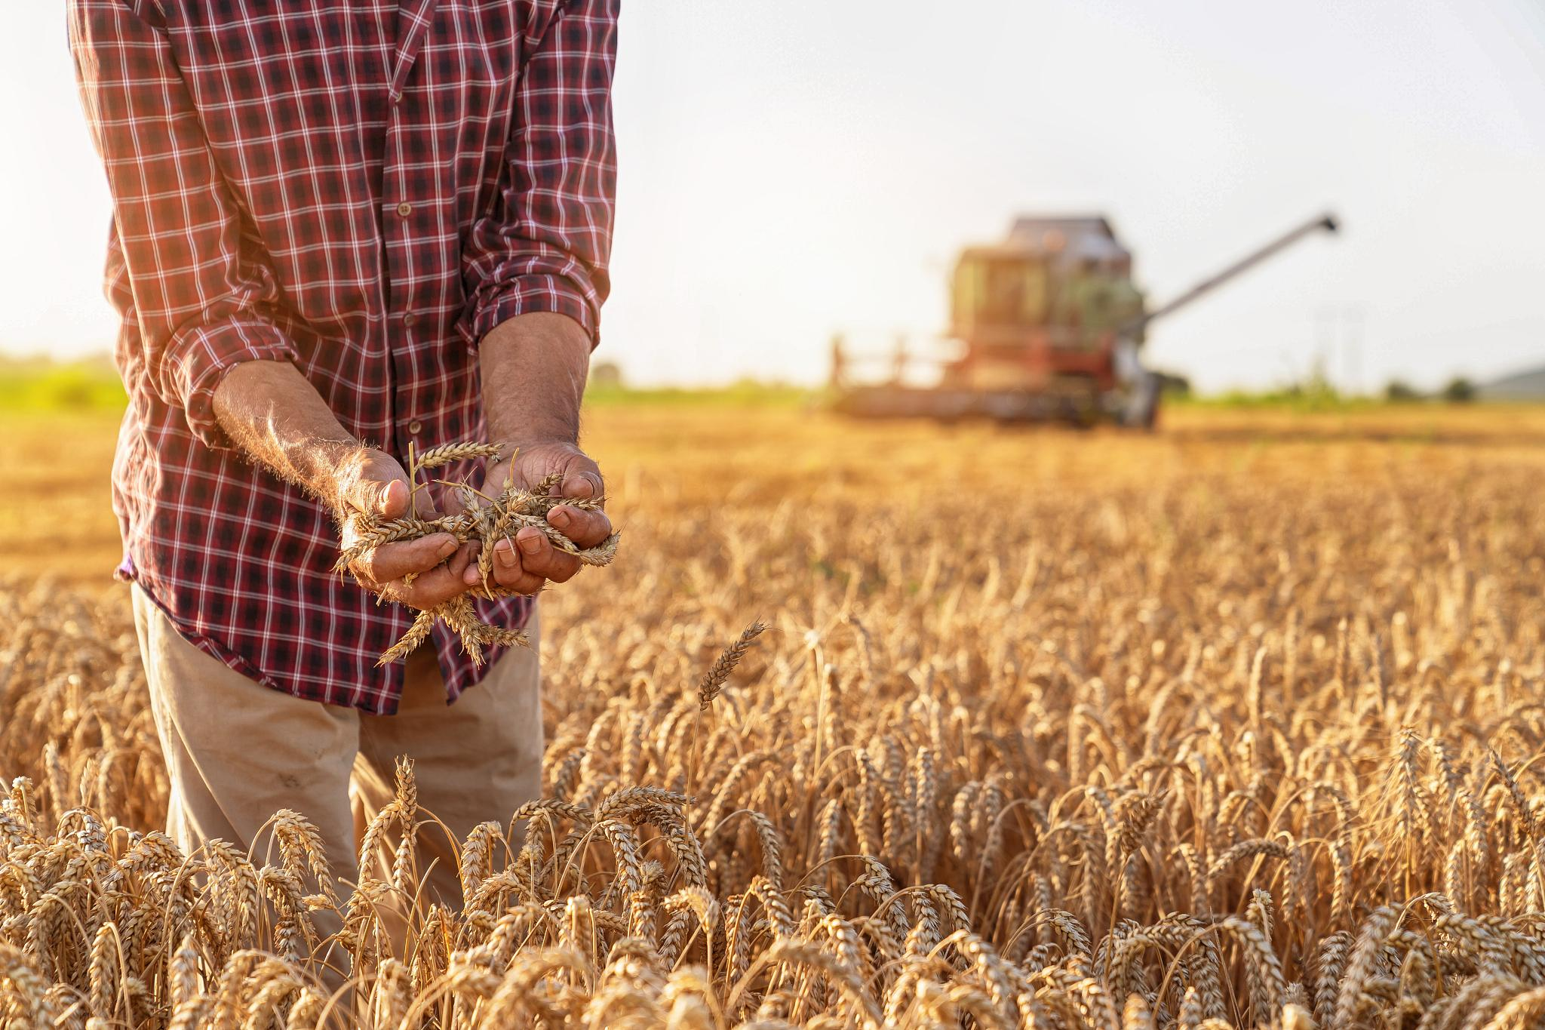
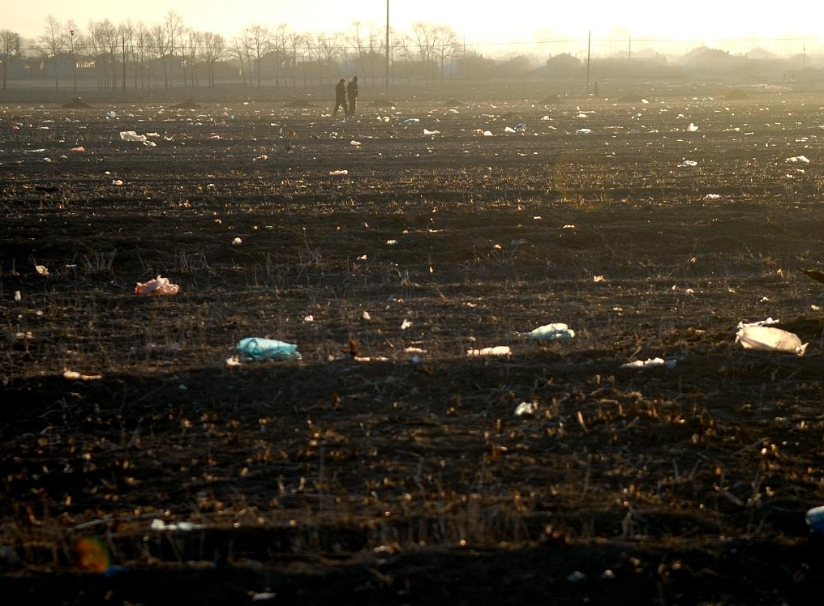
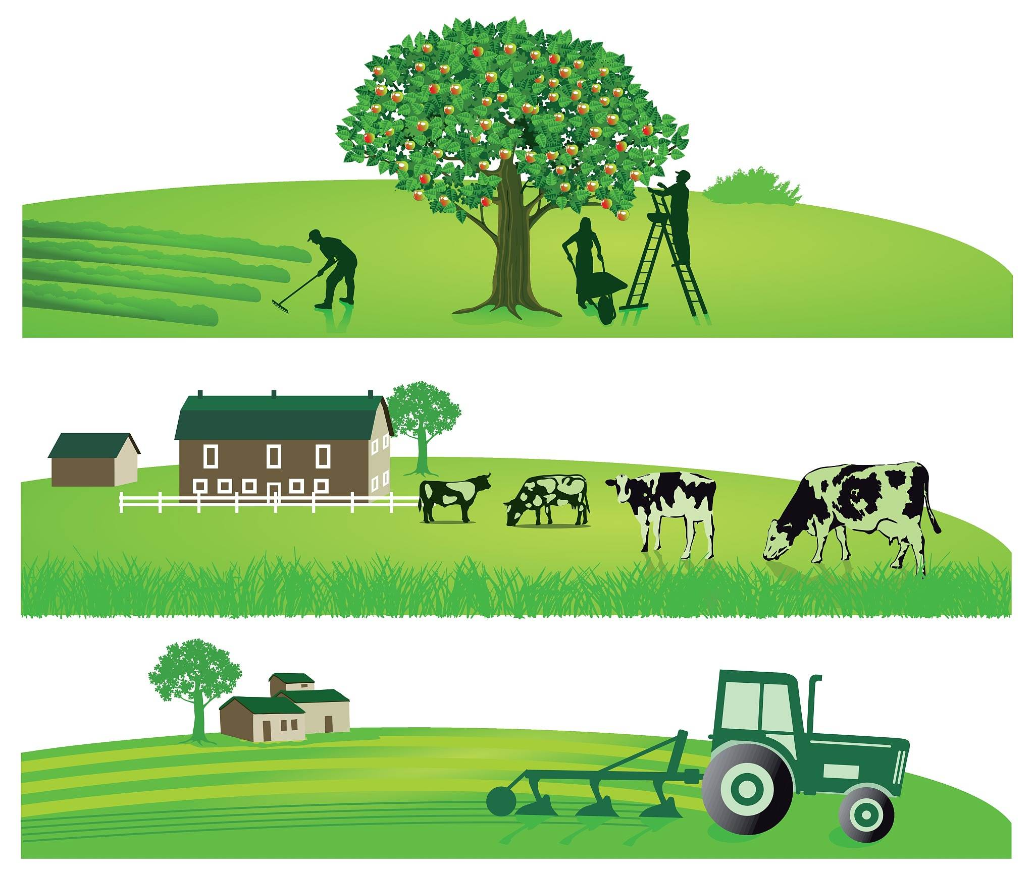
农业发展现状及挑战分析
土地资源压力
农业生产效率
农业用地减少，耕地质量下降，土地资源承载压力大。
农业生产效率相对较低，成本较高，缺乏市场竞争力。
农业生态环境
农民收入水平
农业生态环境受到破坏，面源污染严重，可持续发展能力受限。
农民收入增长缓慢，城乡差距大，制约农村经济发展。

Slide 5
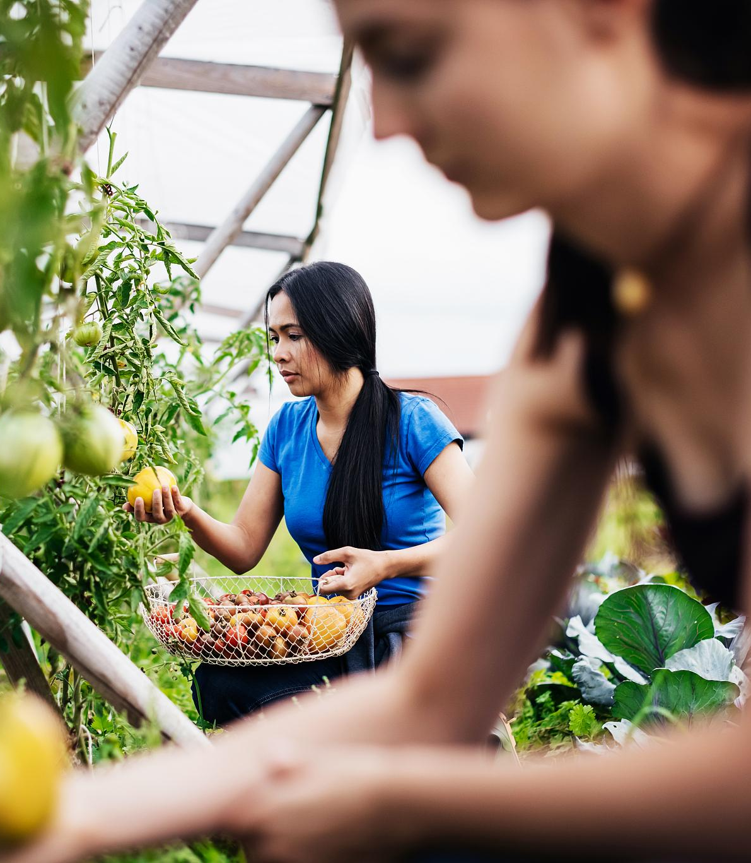
特色产业培育与品牌建设
特色产业选择
产业链纵深延伸推广
特色种植定制化：通过土壤检测和气候数据分析，引导农民种植高附加值作物（如有机蔬菜、中药材、特色水果）。例如，云南普洱咖啡豆通过地理标志认证，价格提升300%。 订单农业模式：与收购协议，降低市场风险。如黑龙江五常大米与京东合作“农场直供”，溢价率达50%。
农产品深加工：建立村级微型加工中心，将初级产品转化为即食食品、保健品。贵州黔东南的刺梨果加工成果汁和冻干粉，产值增加10倍。 冷链物流网络：在县域布局冷库和冷链运输，解决生鲜损耗问题（目前中国果蔬损耗率高达25%，欧美仅为5%）。
品牌化突围 区域公共品牌打造：整合零散农户，统一标准与包装，如“洛川苹果”“阳澄湖大闸蟹”通过品牌授权实现溢价。 直播电商2.0模式：培训农民主播利用“产地溯源+场景化展示”带货，如四川攀枝花芒果通过抖音直播销量翻4倍。

Slide 6
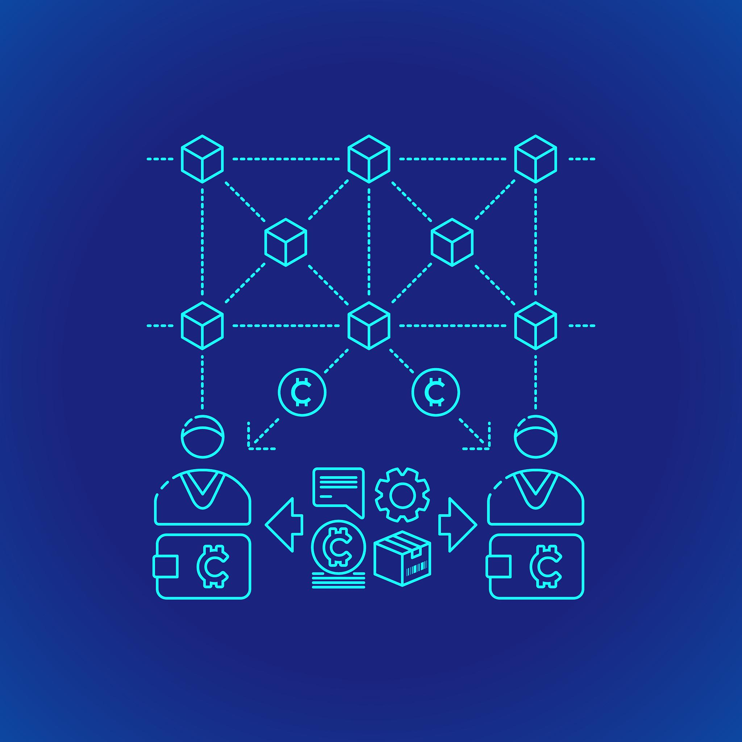
产业链整合与价值链提升策略
纵向整合
横向联合
通过产业链上下游的垂直整合，实现资源共享、风险共担和利益共享。
加强同行业企业之间的合作与联合，形成规模效应和协同效应。
价值链提升
利益联结机制
通过技术创新、品牌打造和营销网络建设，提升产业链的整体价值。
建立农民利益联结机制，保障农民在产业链中的收益和权益。

Slide 7
02
生态宜居：构建美丽乡村生活环境

Slide 8
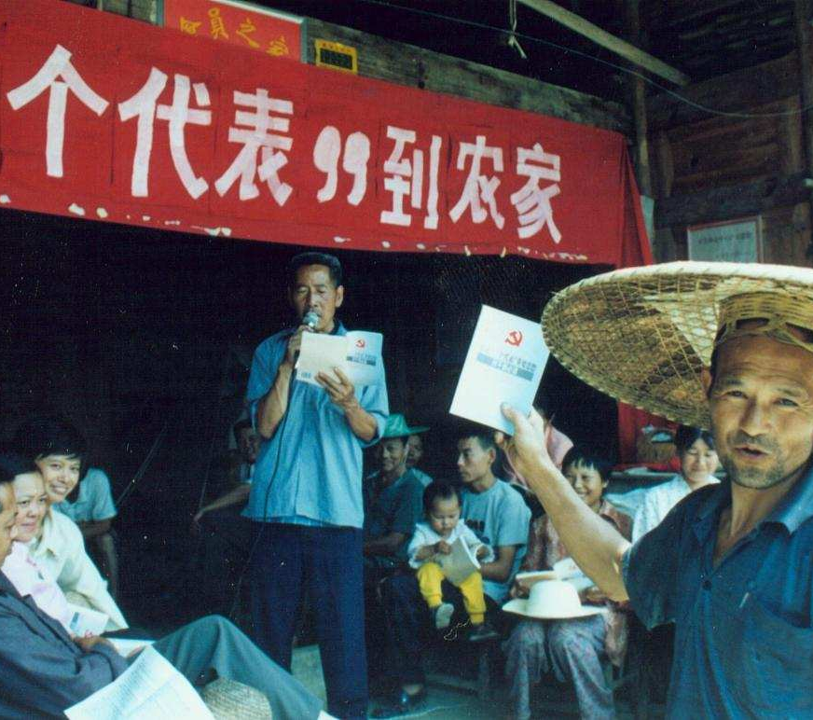
乡村生态环境现状评估
生态系统破坏
01
生态系统退化，生物多样性减少，部分珍稀物种濒临灭绝。
农业污染问题
02
农药、化肥过度使用，农业废弃物处理不当，导致土壤和水源污染。
环境质量下降
03
空气、水、土壤污染严重，影响村民居住环境和身体健康。

Slide 9
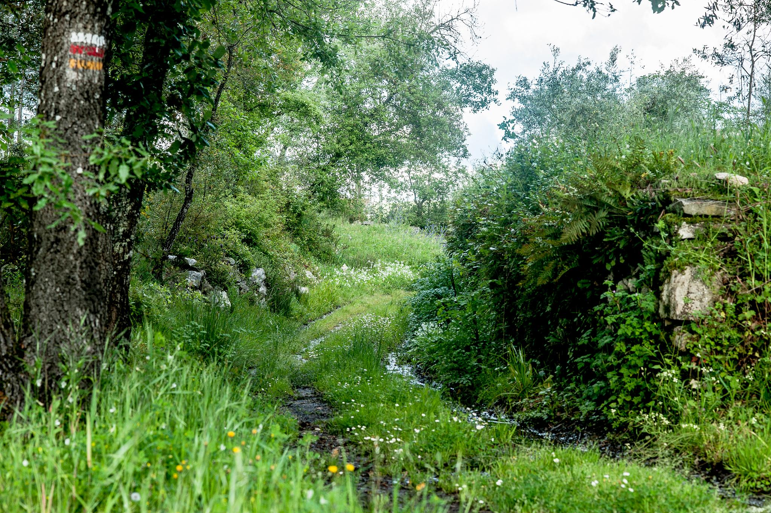
生态保护与修复措施实施
一、生态保护红线
制定生态保护红线，明确禁止开发区域，保护重要生态功能区。推进农村垃圾、污水、厕所“三大革命”，建立垃圾分类回收体系，建设分散式污水处理设施。 整治黑臭水体，清理河道垃圾，恢复自然水系生态。
二、退耕还林还草
实施退耕还林还草政策，恢复植被覆盖，提高生态系统稳定性。退耕还林、还湿，保护原生植被，修复受损山体、农田。
三、治理污染
推进农业污染治理，减少农药、化肥使用，改善土壤和水环境质量。推广生态农业（如有机种植、稻田养鱼），减少化肥农药使用。利用太阳能、沼气等可再生能源，推广节能建筑和清洁取暖。

Slide 10
绿色生活理念普及与实践
宣传教育实践
绿色生活建设
绿色生活方式
通过宣传教育，提高村民环保意识，树立绿色生活理念。村民参与： 成立村民理事会，鼓励村民参与规划决策（如“村民说事”制度）。 推行“门前三包”责任制，动员村民维护环境卫生。 社会协同： 引入企业、高校、NGO等资源，合作开展生态保护或文创项目。
推广垃圾分类处理，减少垃圾污染，提高资源回收利用率。硬化村道，安装路灯，实现4G/5G网络全覆盖。 建设卫生室、养老中心、儿童活动中心等公共服务设施。 便民服务： 设立村级便民服务站，提供政务、快递、金融等“一站式”服务。
鼓励村民采用步行、骑行等绿色出行方式，减少碳排放。
景观设计： 利用本土材料（竹、石、木材）打造小公园、文化墙、慢行绿道。 减少污染物产生。多元共治，激发内生动力。

Slide 11
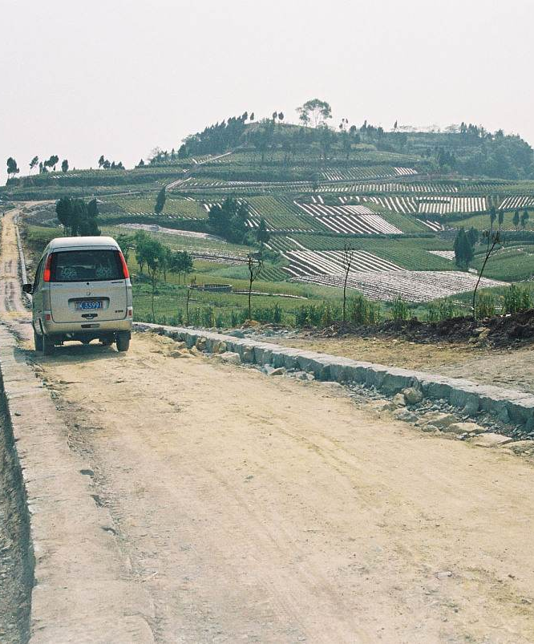
完善基础设施，提升居住品质
一、交通设施改善
加强乡村交通设施建设，提高村民出行便利程度。
二、供水供电保障
改善乡村供水供电条件，保障村民基本生活需求。
三、公共服务设施
加强公共服务设施建设，如教育、医疗、文化等，提升村民生活品质。

Slide 12
03
乡风文明：培育新时代乡村文化风尚

Slide 13
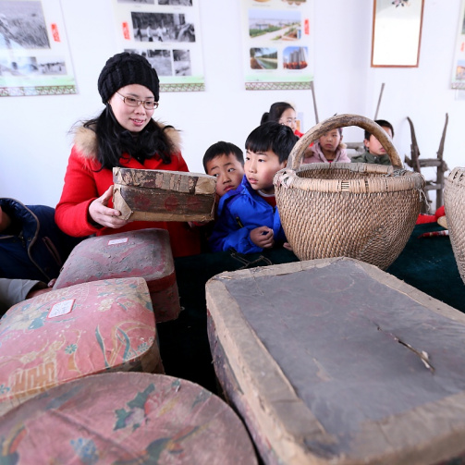
传统文化传承与发扬
一、文物文化保护
对乡村中的传统建筑、古迹、民俗、手工艺等进行全面保护，传承历史文化遗产。运用3D建模、动作捕捉技术记录传统技艺流程（如苗族银饰锻造的117道工序），建立可交互数字档案库。浙江龙泉青瓷已实现釉料配比、烧制火候的AI模拟传承。
游戏化传承：开发《匠木》类APP，玩家通过虚拟榫卯拼接掌握传统木工技艺，已吸引200万年轻用户。
建筑材料DNA延续：建立传统建材银行，收集拆除老屋的砖瓦木料，供新村建设循环使用，保持文化连续性。广州永庆坊的改造就采取了这种技术。
文化保护不是冷冻保存，而是让传统基因在当代社会完成进化。通过构建“数字存续—创新转化—价值变现”的闭环，使乡村文化从需要输血的遗产，转变为能够自我造血的活体生态系统。

Slide 14
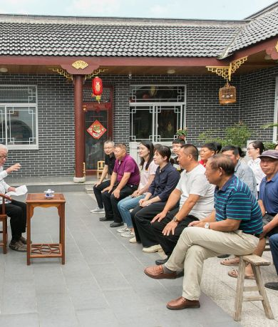
现代文明理念融入乡村生活
文明礼仪普及
01
加强乡村居民文明礼仪教育，提高居民文明素质，树立文明新风。
02
现代科技应用
推广现代科技在乡村的应用，如电子商务、智慧农业等，提高乡村现代化水平。
03
现代生活理念引导
引导乡村居民树立现代生活理念，如环保、健康、法律等，改善乡村社会风貌。

Slide 15
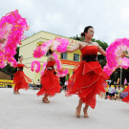
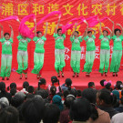
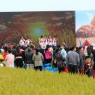
文化活动丰富群众精神世界
文体活动
文艺创作
乡村文化节庆
组织丰富多样的文体活动，如农民运动会、乡村歌舞比赛等，丰富群众业余生活。
鼓励乡村文艺创作，挖掘和培养本土文艺人才，创作反映乡村生活的优秀作品。
举办具有地方特色的乡村文化节庆活动，如丰收节、庙会等，增强乡村凝聚力。

Slide 16
THANKS
感谢观看

